Slide 1
Chapter 8 Sequential Logic Design Practices
( 时序逻辑设计实践)
Digital Logic Design and Application (数字逻辑设计及应用)
SSI Latches and Flip-Flops
(SSI型锁存器和触发器)
MSI Device: Counters, Shift Registers
(MSI器件：计数器、移位寄存器)
Others: Documents, Iterative, Failure and Metastability
(其它：文档、迭代、故障和亚稳定性)

Slide 2
Shift Register (移位寄存器)
Digital Logic Design and Application (数字逻辑设计及应用)
移位寄存器结构
  串入串出、串入并出、并入串出、并入并出
MSI移位寄存器
  串入并出74x164、并入串出74x166
  通用移位寄存器74x194、74x299
移位寄存器的应用
  用作计数器、序列发生器
  进行串/并转换

Slide 3
8.5.3 Shift-Register Counters
(移位寄存器型计数器)
General Structure(一般结构)：
D₀ = F ( Q₀ , Q₁ , … , Q_{n-1} )
反 馈 逻 辑
反 馈 逻 辑
D Q
CK Q
D Q
CK Q
D Q
CK Q
D Q
CK Q
FF0
FF1
FF2
FF3
CLK
Ring Counter
(环形计数器) ：
1000
0100
0010
0001
0111
1011
1101
1110
最简单的：D₀ = Q_{n-1}
自校正的：D₀ = (Q_{n-2} + … + Q₁ + Q₀)’
(Q_{n-2} · … · Q₁ · Q₀)’

Slide 4
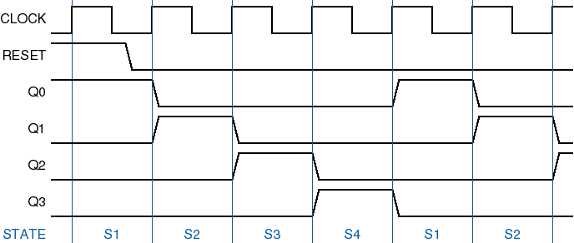
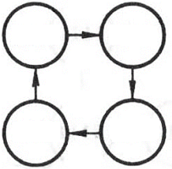
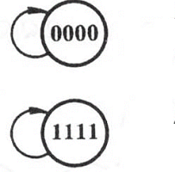
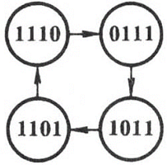
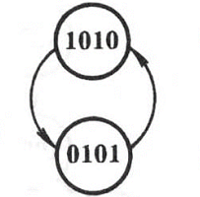
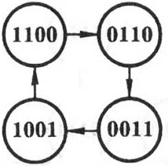
Digital Logic Design and Application (数字逻辑设计及应用)
自启动的
自校正的
D Q
CK Q
D Q
CK Q
D Q
CK Q
D Q
CK Q
FF0
FF1
FF2
FF3
CLK
1000
0100
0001
0010
有效状态
无效状态
D0 D1 D2 D3

Slide 5
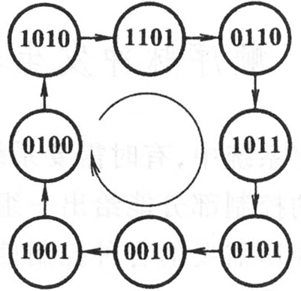
8.5.5 Twisted-Ring Counters
（扭环计数器）
D₀ = Q_{n-1}’
Johnson, Moebius Counter
D Q
CK Q
D Q
CK Q
D Q
CK Q
D Q
CK Q
FF0
FF1
FF2
FF3
CLK
0000
1000
1100
1110
无效
0001
0011
0111
1111
Normal State Cycle (有效的状态循环)
Self-correcting(自校正）

Slide 6
修改成自启动的方法
Digital Logic Design and Application (数字逻辑设计及应用)
不影响有效循环
无效循环中至少有一个状态能直接或间接进入有效循环
电路应最简
枝尽可能短
检查修改后的状态图是否只有一个圈，若只有一个圈，则宣告成功。否则，重复第二步，直到状态图只有一个圈，其余都是枝为止。

Slide 7
Digital Logic Design and Application (数字逻辑设计及应用)
0000
1000
1100
1110
Twisted-Ring Counters
(扭环计数器)：
Normal
State
(有效
状态)
0001
0011
0111
1111
最简单的实现：
D₀ = Q’_{n-1}
1001
0100
1010
1101
Abnormal
State
(无效
状态)
如何得到自校正
的扭环计数器？
0010
0101
1011
0110
D Q
CK Q
D Q
CK Q
D Q
CK Q
D Q
CK Q
FF0
FF1
FF2
FF3
CLK

Slide 8
Self-Correcting Design (自校正设计)
Digital Logic Design and Application (数字逻辑设计及应用)
1、确定有效的状态循环
Q0 Q1 Q2 Q3
2、对无效状态进行处理，
使其进入有效循环。
0000
1000
1100
1110
有
效
0001
0011
0111
1111
D0
Q0Q1
1001
0100
1010
1101
00 01 11 10
无
效
Q2Q3
1
d
00
01
11
10
1
1
1
0010
0101
1011
0110
0
d
0
d
0
d
1
0
1
0
0
0
d
0
D0 = Q3’ + Q2’·Q1
d
1
d
1
1
d
1
Minimal Cost (最小成本)

Slide 9
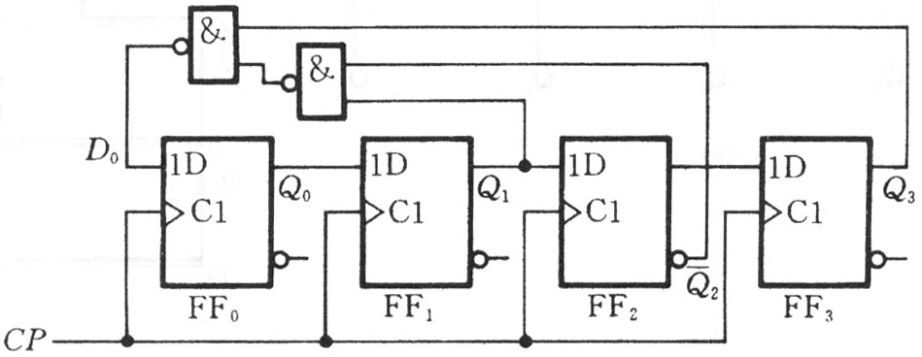
Digital Logic Design and Application (数字逻辑设计及应用)
4-Bit 8-State Self-Correcting Johnson
Counter(4位8状态自校正的Johnson计数器)
D0 = Q3’ + Q2’·Q1
= ( (Q2’·Q1)’ · Q3)’

Slide 10
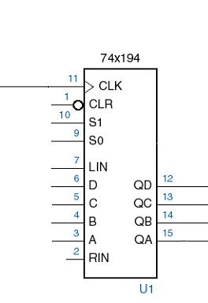
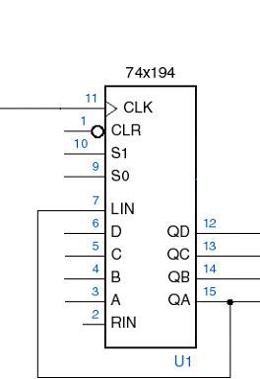
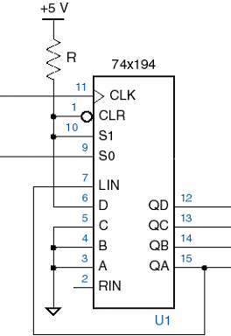
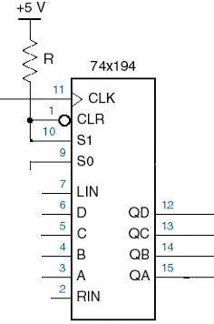
Use an Universal Register to perform a Ring Counter(利用通用寄存器74x194实现环形计数器)
Self-Correcting
(自校正的)
CLOCK
CLOCK
1
0
1
0
RESET
(载入)
1
0
0
0
Q0
Q1
Q2
Q3
Q0
Q1
Q2
Q3
Q0
Q1
Q2
Q3
Q0
Q1
Q2
Q3

Slide 11
利用通用寄存器74x194实现扭环计数器
Digital Logic Design and Application (数字逻辑设计及应用)
+5V
74x194
CLOCK
CLK
CLR
S1
S0
LIN
D QD
C QC
B QB
A QA
RIN
RESET_L
S1S0接成左移形式
Q0
Q1
Q2
Q3
自校正改进：
（法一）
D0 = Q3’ + Q2’·Q1

Slide 12
Digital Logic Design and Application (数字逻辑设计及应用)
利用通用寄存器74x194实现扭环计数器
+5V
74x194
CLOCK
CLK
CLR
S1
S0
LIN
D QD
C QC
B QB
A QA
RIN
RESET_L
自校正改进：
（法二）利用置数
每当电路出现0XX0
下一状态就是0001
D0 = Q3’+Q0’
Q0
Q1
Q2
Q3

Slide 13
Digital Logic Design and Application (数字逻辑设计及应用)
0000
1000
1100
1110
Twisted-Ring Counters
(扭环计数器)：
Normal
State
(有效
状态)
0001
0011
0111
1111
最简单的实现：
D₀ = Q’_{n-1}
1001
0100
1010
1101
Abnormal
State
(无效
状态)
如何得到自校正
的扭环计数器？
0010
0101
1011
0110
D Q
CK Q
D Q
CK Q
D Q
CK Q
D Q
CK Q
FF0
FF1
FF2
FF3
CLK

Slide 14
8.5.6 Linear Feedback Shift-Register Counter
(LFSR,线性反馈移位寄存器计数器)
LFSR计数器 有 2^{n}-1 种有效状态
—— 最大长度序列发生器
反 馈 逻 辑
D Q
CK Q
D Q
CK Q
D Q
CK Q
D Q
CK Q
FF0
FF1
FF2
FF3
CLK
移位寄存器型计数器的一般结构
利用反馈逻辑可以实现 模2～模16 的计数器

Slide 15
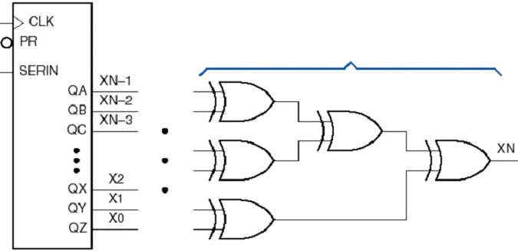
Digital Logic Design and Application (数字逻辑设计及应用)
8.5.6 Linear Feedback Shift-Register Counter
(LFSR,线性反馈移位寄存器计数器)
LFSR计数器 有 2^{n}-1 种有效状态
—— 最大长度序列发生器
反馈方程 表8-26
全0态的下一状态？？
CLOCK
奇校验电路
RESET_L

Slide 16
Digital Logic Design and Application (数字逻辑设计及应用)
CLOCK
猜谜游戏机
G1~G4
L1~L4
ERR
使能输入随机产生
伪随机序列
发生器
EN
LFSR计数器
典型应用：产生逻辑电路的测试输入信号
用于检错及纠错码的编码和译码电路

Slide 17
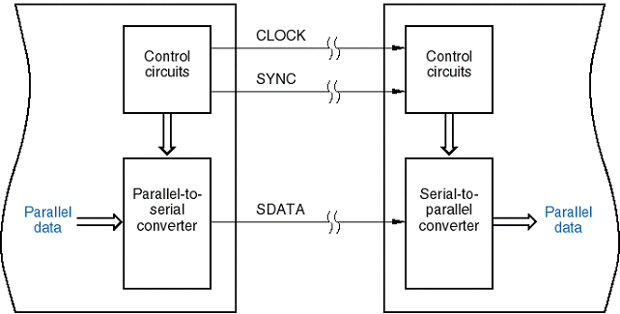
Serial-to-Parallel Conversion
(串/并转换)
Digital Logic Design and Application (数字逻辑设计及应用)
Source Module
(源模块)
Destination Module
(目的模块)
控制
电路
控制
电路
SYNC
(同步脉冲)
并-串
转换器
串-并
转换器
(并行
数据)
(串行数据)
(并行
数据)

Slide 18
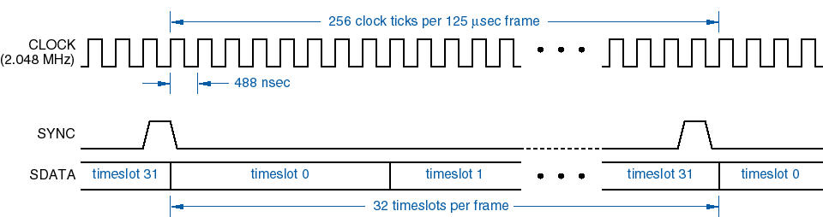
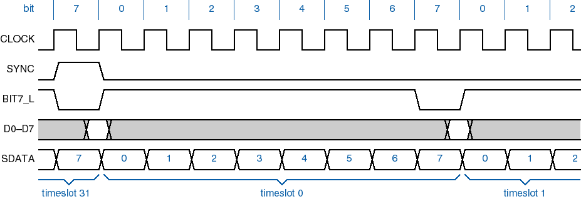
Digital Logic Design and Application (数字逻辑设计及应用)

Slide 19
Serial-to-Parallel Conversion
(串/并转换)
Digital Logic Design and Application (数字逻辑设计及应用)
SYNC信号上1位宽的脉冲用来作为一个时间间隔的起始标记
这个间隔被称为“帧”（frame）
所有256位数据都在这个时间间隔内在SDATA上传送
将SDATA分为32个时隙（timelot）,每个时隙包含8位数据
可以运送一个数字编码的话音信号
时隙编号和一个时隙内的每个数据位的位置
都由它们与SYNC脉冲的相对位置来决定

Slide 20
Parallel-to-Serial
Conversion
(并串转换)
CLOCK
CLK
CLR
LD
ENP
ENT
A QA
B QB
C QC
D QD
RCO
+5V
’163
到
目
标
CLOCK
计
数
低
位
位
数
74x166
CLK
CLKINH
SH/LD
CLR
SER
A
B
C
D
E
F
G
H QH
RESET_L
CLK
CLR
LD
ENP
ENT
A QA
B QB
C QC
D QD
RCO
并行数据 →
D7
D6
D5
D4
D3
D2
D1
D0
’163
计
数
高
位
时
隙
数
SDATA
SYNC

Slide 21
CLK
CLR
LD
ENP
ENT
A QA
B QB
C QC
D QD
RCO
CLK
CLR
LD
ENP
ENT
A QA
B QB
C QC
D QD
RCO
串并转换
+5V
SYNC
’163
’163
+5V
位数
CLOCK
CLK
EN
1D 1Q
2D 2Q
3D 3Q
4D 4Q
5D 5Q
6D 6Q
7D 7Q
8D 8Q
74x377
+5V
CLK
CLR
SERA
SERB
QA
QB
QC
QD
QE
QF
QG
QH
SDATA
并行
数据
74x164

Slide 22
Sequence Pulse Generator
(顺序脉冲发生器)
Digital Logic Design and Application (数字逻辑设计及应用)
CLK
Q0
Q1
Q2
Q3
利用移位寄存器构成
  —— 注意自校正（环形计数器）
利用计数器和译码器构成
  —— 注意“毛刺”（二进制计数器的状态译码）

Slide 23
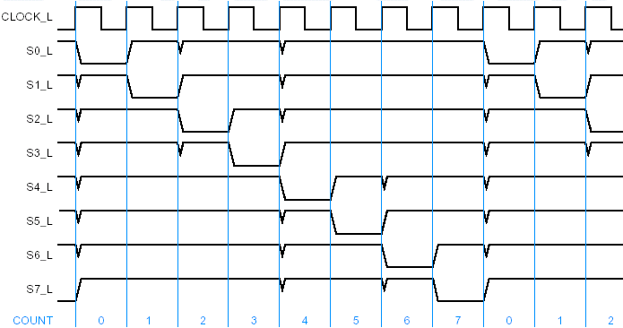
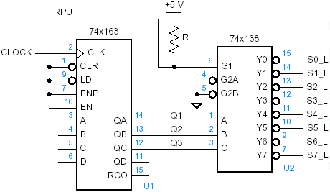
8.4.4 二进制计数器状态的译码
Digital Logic Design and Application (数字逻辑设计及应用)
0
1
2
3
4
5
6
7
0
1
2
若在一次状态转移中有2位或多位计数位同时变化，
译码器输出端可能会产生“尖峰脉冲” —— 功能性冒险

Slide 24
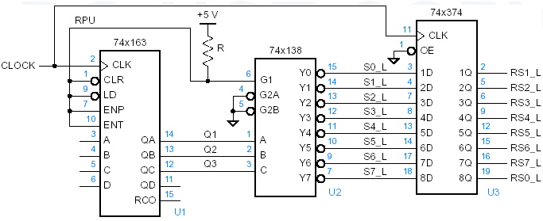
Digital Logic Design and Application (数字逻辑设计及应用)
改进：消除“毛刺”
8位寄存器
CLK
还有更好的办法。。。

Slide 25
Digital Logic Design and Application (数字逻辑设计及应用)
74x138
P0
EN1
G1
G2A
G2B
Y0
Y1
Y2
Y3
Y4
Y5
Y6
Y7
EN2_L
P1
EN3_L
A
B
C
SDATA
SRC0
SRC1
SRC2
P7
如何控制地址端自动
轮流选择输出Y₀～Y₇
—— 计数器的应用

Slide 26
Serial Signal Generator
(序列信号发生器)
Digital Logic Design and Application (数字逻辑设计及应用)
  —— 用于产生一组特定的串行数字信号
例：设计一个 110100 序列信号发生器
  利用触发器
  利用计数器
  利用移位寄存器

Slide 27
Digital Logic Design and Application (数字逻辑设计及应用)
利用D触发器设计一个110100序列信号发生器
1、画状态转换图
3、列状态转换输出表
S₀
/1
S₁
/1
S₂
*
*
*
Q₂Q₁Q₀
Q₂
Q₁
Q₀
Y
/0
/0
0 0 0
0 0 1
0 1 0
0 1 1
1 0 0
1 0 1
0 0 1
0 1 0
0 1 1
1 0 0
1 0 1
0 0 0
1
1
0
1
0
0
S₅
S₄
S₃
/0
/1
2、状态编码
000~101 表示 S₀ ~ S₅
4、得到激励方程和输出方程
—— 考虑未用状态的处理
5、得到电路图

Slide 28
Digital Logic Design and Application (数字逻辑设计及应用)
用计数器和数据选择器构成序列信号发生器
例：产生一个8位的序列信号 00010111
74x163
74x151
+5V
CLK
CLR
LD
ENP
ENT
A QA
B QB
C QC
D QD
RCO
EN
A
B
C
序列
信号
输出
D0
D1
D2
D3
D4
D5
D6
D7
Y
Y
+5V

Slide 29
Digital Logic Design and Application (数字逻辑设计及应用)
用移位寄存器构成序列信号发生器
例：产生一个8位的序列信号 00010111
Q₂Q₁Q₀
D₀
0 0 0
0 0 1
0 1 0
1 0 1
0 1 1
1 1 1
1 1 0
1 0 0
1
0
1
1
1
0
0
0
D
Q₁Q₀
Q₂
00
01
11
10
0
1
1
0
1
1
0
1
0
0
D = Q₂·Q₁’·Q₀ + Q₂’·Q₁ + Q₂’·Q₀’

Slide 30
Digital Logic Design and Application (数字逻辑设计及应用)
用移位寄存器构成序列信号发生器
例：产生一个8位的序列信号 00010111
Q₂Q₁Q₀
D₀
74x194
CLOCK
CLK
CLR
S1
S0
LIN
D QD
C QC
B QB
A QA
RIN
0 0 0
0 0 1
0 1 0
1 0 1
0 1 1
1 1 1
1 1 0
1 0 0
1
0
1
1
1
0
0
0
RESET_L
+5V
Q0
Q1
Q2
Q3
D = Q₂·Q₁’·Q₀ +
Q₂’·Q₁ + Q₂’·Q₀’
组合逻辑

Slide 31
移位寄存器实现序列检测功能
Digital Logic Design and Application (数字逻辑设计及应用)
设计一个110串行序列检测电路，
当电路检测到
利用移位寄存器实现
输入A 连续出现110 时，
输出Z为1
输入A 连续出现110，
且输入B为1 时，
输出Z为1。
74x194
CLOCK
CLK
CLR
S1
S0
LIN
D QD
C QC
B QB
A QA
RIN
RESET_L
+5V
A
Z
Z
B

Slide 32
8.6 Iterative versus Sequential Circuits
(迭代与时序电路)
Digital Logic Design and Application (数字逻辑设计及应用)
Space/Time Trade-off
(空间与时间的折衷)
CLOCK
PI_{j}
PI
CI CO
PO
CLK
Register
(寄存器)
PO_{j}
串行比较器、串行加法器

Slide 33
8.7 Synchronous Design Methodology
(同步设计方法)
Digital Logic Design and Application (数字逻辑设计及应用)
Synchronous System Structure and Design Methodology
(同步系统结构和设计方法)
同步系统 ➔ 分解 ➔ 模块结构
Data Unit (数据单元)+ Control Unit (控制单元)
寄存器、计数器、存储器
产生控制信号（状态机）

Slide 34
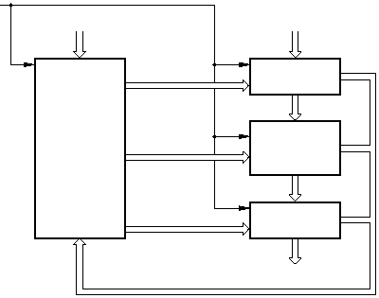
Digital Logic Design and Application (数字逻辑设计及应用)
Synchronous System Structure (同步系统结构)
时钟
命令
数据输入
控制
输 入
控制单元
control unit
（状态机）
控制
数据单元
data unit
控制
输 出
条件
数据输出

Slide 35
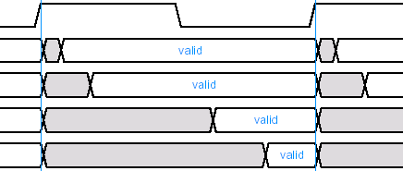
时钟
控制单元状态
数据单元输出
有效
数据单元控制输入
有效
数据单元条件
有效
控制单元激励输入
数据单元结果输入
时钟
数据输入
命 令
控制
输 入
控制单元
（状态机）
控制
数据单元
控制
输 出
条件
数据 输出

Slide 36
Digital Logic Design and Application (数字逻辑设计及应用)
8.8 Impediments to Synchronous Design
(同步设计中的障碍)
  Race and Hazards are not a problem in synchronous systems
  (竞争和冒险可以不考虑)
  Clock Skew (时钟偏移)

Slide 37
8.8.1 Clock Skew (时钟偏移)
Digital Logic Design and Application (数字逻辑设计及应用)
  同一个时钟信号在不同的时刻到达不同的器件（Figure 8- 65）
  一个时钟信号的扇出系数不足以驱动所有输入端，有必要提供多个完全相同的时钟（Figure 8- 66）
  使多个时钟信号的输出负载基本平衡
  注意时钟信号的通路（Figure 8- 67）
  将CLOCK信号线布置为树形结构（Figure 8- 68）

Slide 38
Digital Logic Design and Application (数字逻辑设计及应用)
8.8 Impediments to Synchronous Design
(同步设计中的障碍)
  Gating the Clock
  (选通时钟：设计合理的时钟使能端（Figure 8-70）)
  Asynchronous Inputs
  (异步输入：利用好的同步器协调异步输入)
（Figure 8-74 、Figure 8-76 、Figure 8-80）

Slide 39
时序逻辑部分小结
Digital Logic Design and Application (数字逻辑设计及应用)
第7章 时序逻辑设计原理
第8章 时序逻辑设计实践

Slide 40
第7章 基本原理
Digital Logic Design and Application (数字逻辑设计及应用)
基本时序元件
  锁存器 和 触发器
时钟同步状态机
  结构、类型
  时钟同步状态机的分析（方法、步骤）
  时钟同步状态机的设计
S-R型、D型、J-K型、 T型
电路结构、工作原理、功能表、特征方程、时序特性
不同触发器之间的相互转换

Slide 41
第8章 设计实践
Digital Logic Design and Application (数字逻辑设计及应用)
小规模集成（SSI）芯片
  锁存器和触发器（开关消抖、总线保持）
中规模集成（MSI）芯片
  多位锁存器和寄存器
  计数器、移位寄存器
同步系统设计的其它问题
  迭代、同步系统结构、时序
  时钟偏移、选通时钟、异步输入

Slide 42
计数器
Digital Logic Design and Application (数字逻辑设计及应用)
  行波计数器、同步二进制加法计数器的结构
计数器的应用
  实现任意模m计数器（分频器）
  用作序列信号发生器
  获得m中取1码

Slide 43
移位寄存器
Digital Logic Design and Application (数字逻辑设计及应用)
  移位寄存器的结构（串入、并入、串出、并出）
移位寄存器的应用
  实现串/并转换
  用作序列信号检测器
  用作序列信号发生器
  移位寄存器型计数器
    环型计数器（m中取1码）
    扭环计数器
    线性反馈移位寄存器（LFSR）计数器
CLK
CLR
SIN
QD
QC
QB
QA
Q0
Q1
Q2
Q3
反馈逻辑

Slide 44
第7章教学大纲要求
Digital Logic Design and Application (数字逻辑设计及应用)
重点学习掌握：基本时序元件 R-S型、D型、J-K型、T型锁存器、触发器的电路结构，工作原理，时序特性，功能表，特征方程表达式，不同触发器之间的相互转换；钟控同步状态机的模型图，状态机类型及基本分析方法和步骤，使用状态图表示状态机状态转换关系；钟控同步状态机的设计：状态转换过程的建立，状态的化简与编码赋值、未用状态的处理-最小风险方案和最小代价方案、使用状态转换表的设计方法、使用状态图的设计方法。

Slide 45
第8章教学大纲要求
Digital Logic Design and Application (数字逻辑设计及应用)
重点学习掌握：学习利用基本的逻辑门、时序元件作为设计的基本元素完成规定的钟控同步状态机电路的设计任务：计数器、移位寄存器、序列检测电路和序列发生器的设计；学习利用基本的逻辑门和已有的中规模集成电路（MSI）时序功能器件作为设计的基本元素完成更为复杂的时序逻辑电路设计的方法。
学习了解钟控同步状态机电路的设计的其他问题：组合电路与时序电路的比较，大型时序电路的结构划分，时钟歪斜，异步输入等。

Slide 46
第8章 作业
Digital Logic Design and Application (数字逻辑设计及应用)
8. 59(8.55)
8. 61(8.58)

